Slide 1
JPA и ORM
Общие сведения об использовании JPA и ORM

Slide 2
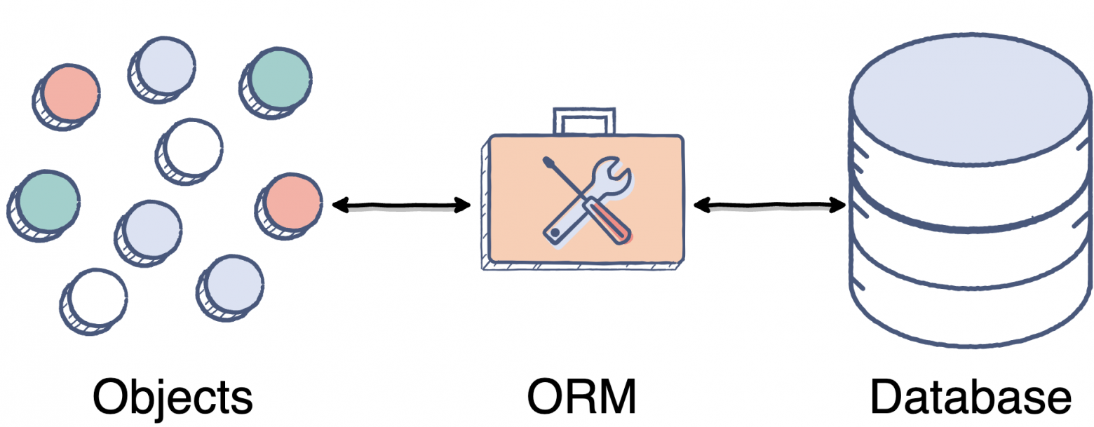
Что такое ORM?
ORM (Object-Relational Mapping) - это архитектурный паттерн, который позволяет разработчикам работать с объектами в Java и сохранять их в реляционной базе данных (РБД). ORM-фреймворк выполняет преобразование между объектами Java и таблицами РБД, скрывая от разработчика детали SQL-запросов.

Slide 3
Основные компоненты ORM
1
Аннотации: используются для определения метаданных объектов, таких как имя таблицы, имя столбца, связи между объектами и т.д.
Метаданные: информация об объектах, которая используется ORM-фреймворком для генерации SQL-запросов.
Mapping: правила преобразования объектов Java в таблицы РБД и наоборот.
Persistence API: интерфейс для работы с объектами в РБД.
2
ORM
Persistence API
Аннотации
3
4
Mapping
Метаданные

Slide 4
Преимущества и недостатки ORM
1
Повышение производительности: ORM-фреймворк может оптимизировать доступ к базе данных, генерируя эффективные SQL-запросы.
Уменьшение кода: ORM-фреймворк избавляет от необходимости писать SQL-запросы вручную, что сокращает объем кода.
Повышение абстракции: ORM-фреймворк позволяет работать с объектами, не заботясь о физическом хранении данных.
Повышение переносимости: ORM-фреймворк позволяет легко переносить приложения на другие РБД.
1
Снижение производительности: ORM-фреймворк может добавлять дополнительные накладные расходы, что может привести к снижению производительности.
Сложность: ORM-фреймворк может быть сложным для понимания и использования, особенно для начинающих разработчиков.
Ограниченная функциональность: ORM-фреймворк может не поддерживать все возможности РБД.
2
2
3
3
1
4

Slide 5
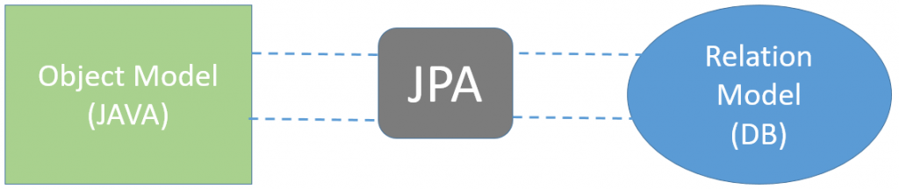
Что такое JPA?
JPA (Java Persistence API) - это стандартная спецификация API для ORM в Java. JPA предоставляет унифицированный интерфейс для работы с объектами в РБД, что позволяет разработчикам использовать различные ORM-реализации без изменения кода.

Slide 6
Основные возможности JPA
1
Определение сущностей: JPA позволяет разработчикам декларативно определять сущности, которые будут храниться в РБД.
Сохранение, обновление и удаление объектов: JPA предоставляет унифицированный интерфейс для работы с объектами в РБД.
Поиск объектов: JPA предоставляет различные возможности для поиска объектов в РБД.
Транзакции: JPA позволяет разработчикам управлять транзакциями в РБД.
2
JPA
3
Определение сущностей
Транзакции
4
Сохранение, обновление и удаление
Поиск объектов

Slide 7
Спецификации JPA
1
JPA 2.0: Основная спецификация, которая определяет базовые API для работы с объектами, сущностями, транзакциями и т.д.
JPA 2.1: Расширение JPA 2.0, которое добавляет поддержку Criteria API, named queries, stored procedures и т.д.
JPA 2.2: Расширение JPA 2.1, которое добавляет поддержку JSON, NoSQL databases, и т.д.
2
3
1

Slide 8



Реализация JPA
1
Hibernate: Самая популярная реализация JPA с открытым исходным кодом.
EclipseLink: Реализация JPA от компании Oracle.
OpenJPA: Реализация JPA с открытым исходным кодом, которая поддерживает широкий спектр РБД.
2
3
1

Slide 9
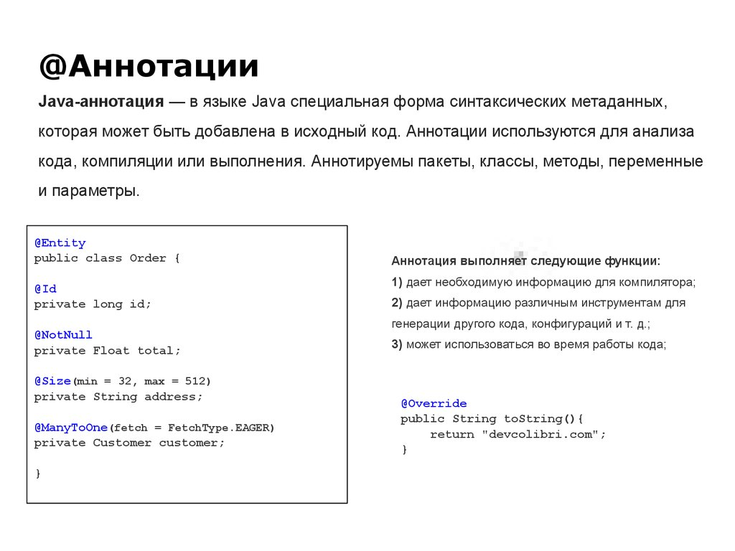
Аннотации JPA
1
1

Slide 10
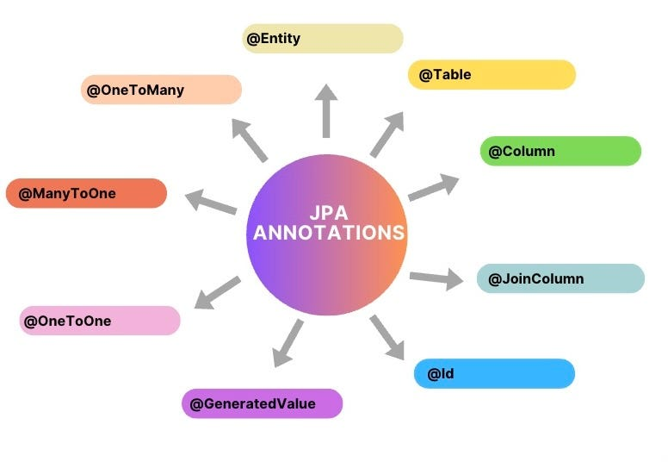
Аннотации JPA
1
1

Slide 11
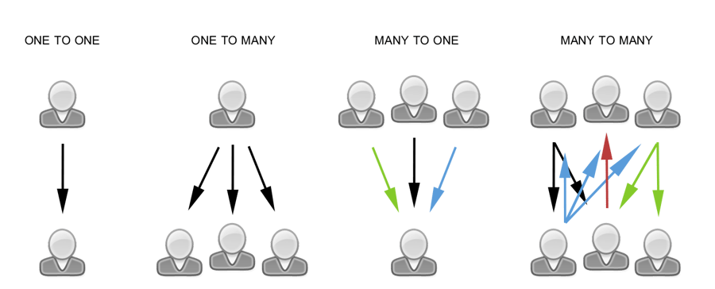
JPA mapping
1
1

Slide 12
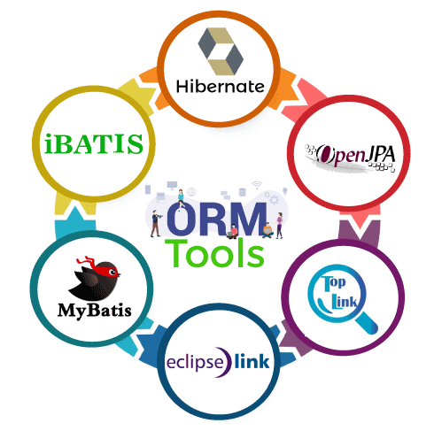
Заключение
JPA и ORM - это мощные инструменты, которые могут значительно упростить разработку Java-приложений, работающих с РБД. Однако важно понимать их преимущества и недостатки, чтобы использовать их максимально эффективно.

Slide 13

Спасибо за внимание!

